Slide 1
이벤트의 이해

Slide 2
목차
이벤트의 이해
마우스 이벤트 다루기

Slide 3
이벤트의 이해
이벤트(event)란?
  사용자의 키보드나 마우스 등의 장치를 통해서 응용프로그램에 어떤 요구를 하는 사건
용어
  이벤트 소스
    이벤트를 발생시킨 원인이 되는 컴포넌트
    예를 들어 버튼은 ActionEvent를 발생시킴
  이벤트 클래스
    모든 이벤트 클래스는 AWTEvent의 서브클래스
  이벤트 핸들러
    이벤트가 발생되었을 때 실행될 루틴

Slide 4
이벤트의 이해
ActionEvent
ContainerEvent
KeyEvent
AdjustmentEvent
FocusEvent
MouseEvent
AWTEvent
ComponentEvent
InputEvent
ItemEvent
PaintEvent
TextEvent
WindowEvent
이벤트 처리 프로그래밍의 단계
  이벤트 소스와 이벤트 클래스 결정
  이벤트 리스너를 상속받아 이벤트 핸들러 작성
  이벤트 소스와 이벤트 핸들러를 연결

Slide 5
이벤트 소스와 이벤트 클래스 결정
AWT 컴포넌트가 발생시키는 이벤트 클래스
컴포넌트 | 발생시키는 이벤트 클래스
Button | ActionEvent
Checkbox | ItemEvent
CheckboxMenuItem | ItemEvent
Choice | ItemEvent
Component | ComponentEvent, FocusEvent, KeyEvent, MouseEvent
Container | ContainerEvent
List | ActionEvent, ItemEvent
MenuItem | ActionEvent
Scrollbar | AdjustmentEvent
ScrollPane | AdjustmentEvent
TextComponent | TextEvent
TextField | ActionEvent
Window | WindowEvent

Slide 6
이벤트 소스와 이벤트 클래스 결정
이벤트 클래스
이벤트 클래스 | 설명
ActionEvent | 버튼이 눌러졌거나 텍스트필드의 입력이 완료되었을 때, 메뉴의 항목이 선택되었을 때, 리스트의 항목이 더블클릭되었을 때 발생
AdjustmentEvent | 스크롤바의 버블이 움직일 때 발생
ComponentEvent | 컴포넌트의 위치나 크기가 변경되었을 때 또는 컴포넌트가 나타나거나 숨겨질때 발생
ContainerEvent | 컴포넌트가 컨테이너에 추가되거나 제거될 때 발생
FocusEvent | 컴포넌트가 키보드로부터 입력을 받아들이기 위한 포커스를 획득하거나 잃었을 때 발생
ItemEvent | 체크박스나 초이스, 리스트의 항목이 선택(한번 클릭)되었을 때 발생
KeyEvent | 키보드로부터 입력이 있을 때 발생
MouseEvent | 사용자가 마우스 버튼을 누르거나 놓을 때, 마우스가 컴포넌트 위로 들어가거나 나올 때 또는 사용자가 마우스를 이동하거나 드래그할 때 발생
TextEvent | 입력된 텍스트에 변경이 일어날 때 발생
WindowEvent | 윈도가 열리거나 닫힐 때, 최소화하거나 최대화할 때, 윈도 메뉴가 선택될 때 발생

Slide 7
이벤트 리스너를 상속받아 이벤트 핸들러 작성
리스너 메소드
이벤트 클래스 | 리스너 인터페이스 | 리스너 메소드
ActionEvent | ActionListener | actionPerformed(AtionEvent e)
AdjustmentEvent | AdjustmentListener | adjustmentValueChanged(AdjustmentEvent e)
ComponentEvent | ComponentListener | componentHidden(ComponentEvent e) componentMoved(ComponentEvent e) componentResized(ComponentEvent e) componentShown(ComponentEvent e)
ContainerEvent | ContainerListener | componentAdded(ContainerEvent e) componentRemoved(ContainerEvent e)
FocusEvent | FocusListener | focusGained(FocusEvent e) focusLost(FocusEvent e)
ItemEvent | ItemListener | itemStateChanged(ItemEvent e)
KeyEvent | KeyListener | keyPressed(KeyEvent e) keyReleased(KeyEvent e) keyTyped(KeyEvent e)

Slide 8
이벤트 리스너를 상속받아 이벤트 핸들러 작성
리스너 메소드(계속)
이벤트 클래스 | 리스너 인터페이스 | 리스너 메소드
MouseEvent | MouseListener | mouseClicked(MouseEvent e) mouseEntered(MouseEvent e) mouseExited(MouseEvent e) mousePressed(MouseEvent e) mouseReleasd(MouseEvent e)
 | MouseMotionListener | mouseDragged(MouseEvent e) mouseMoved(MouseEvent e)
TextEvent | TextListener | textValueChanged(TextEvent e)
WindowEvent | WindowListener | windowActivated(WindowEvent e) windowClosed(WindowEvent e) windowClosing(WindowEvent e) windowDeactivated(WindowEvent e) windowDeiconified(WindowEvent e) windowIconified(WindowEvent e) windowOpened(WindowEvent e)

Slide 9
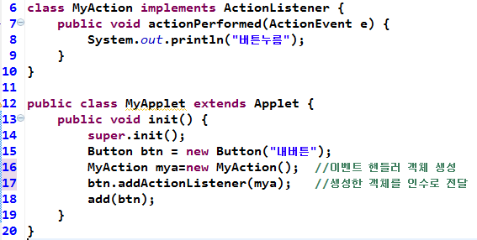
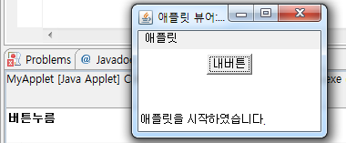
ActionEvent 클래스
애플릿의 버튼에서 이벤트 발생
Notes:
addXXXListener()
removeXXXListener()
가메출판사
26年 11月 7日
저자:성윤정(techsung@chol.com)

Slide 10
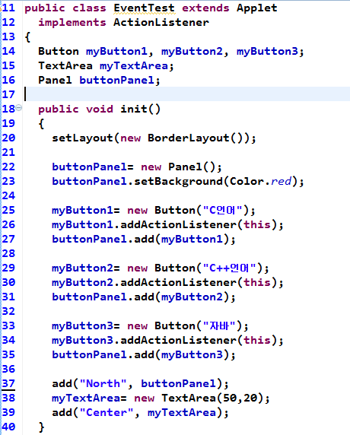

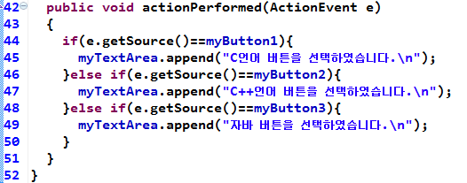
실습:애플릿(1)

Slide 11
마우스 이벤트 다루기
마우스 이벤트를 발생시키는 컴포넌트들(이벤트 소스)
Component | Label | Button | Checkbox | Choice
List | TextComponent | TextField | TextArea | Sourcebar
Canvas | Container | Panel | ScrollPane | Window
Frame | Dialog | FileDialog

Slide 12
마우스 이벤트 다루기
마우스 이벤트를 발생시키는 리스너 인터페이스
리스너 인터페이스 | 리스너 메소드 | 설명
MouseListener | mouseClicked(MouseEvent e) | 마우스 버튼을 눌렀다 놓았을 때 실행
 | mouseEntered(MouseEvent e) | 마우스가 컴포넌트 영역 안으로 들어 올 때 실행
 | mouseExited(MouseEvent e) | 마우스가 컴포넌트 영역 밖으로 나갈 때 실행
 | mousePressed(MouseEvent e) | 마우스 버튼을 누를 때 실행
 | mouseReleasd(MouseEvent e) | 마우스 버튼을 놓을 때 실행
MouseMotionListener | mouseDragged(MouseEvent e) | 마우스를 드래그 할 때(버튼을 누른 상태에서 움직일 때) 실행
 | mouseMoved(MouseEvent e) | 마우스가 움직일 때 실행

Slide 13
마우스 이벤트 다루기
MouseEvent 클래스의 메소드
메소드 | 설명
int getClickCount() | 마우스가 클릭된 횟수를 반환
Point getPoint() | 마우스 이벤트가 발생한 위치의 좌표를 반환
int getX() | 마우스 이벤트가 발생한 위치의 x 좌표를 반환
int getY() | 마우스 이벤트가 발생한 위치의 y좌표를 반환
boolean isPopupTrigger() | 팝업 메뉴를 나타내게 할 이벤트인지를 반환
void translatePoint(int x, int y) | 현재 이벤트가 발생한 좌표에서 (x, y)좌표로 위치를 이동

Slide 14
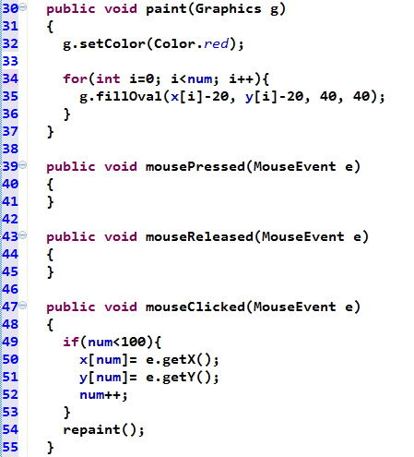
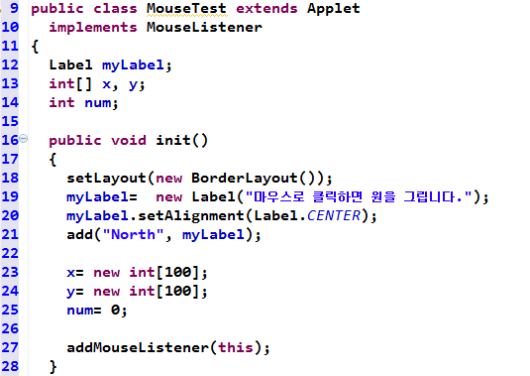
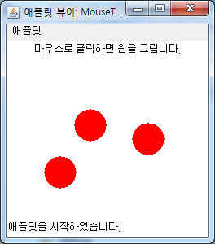
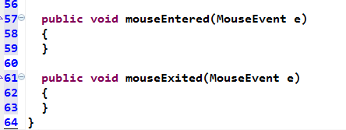
실습:애플릿(2)

Slide 15
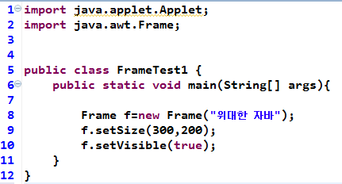
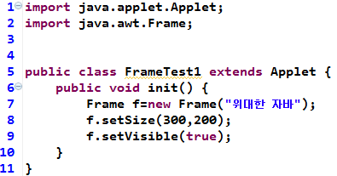
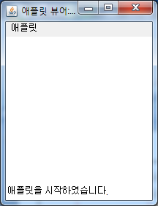
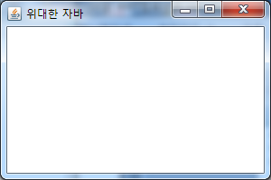
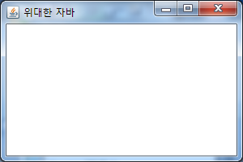
Frame 클래스
종료되지 않음
애플릿을 종료하면 프레임도 종료됨

Slide 16
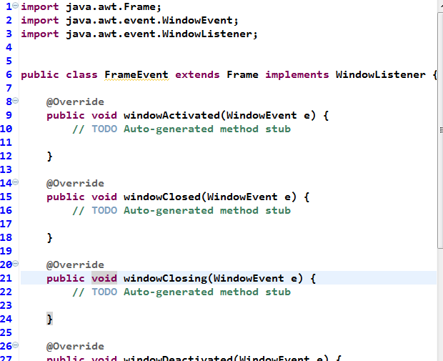
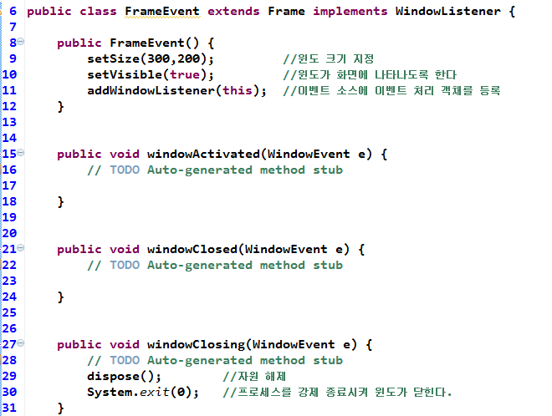
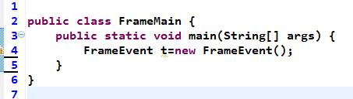
프레임 종료 이벤트 처리
FrameEvent.java
FrameMain.java

Slide 17
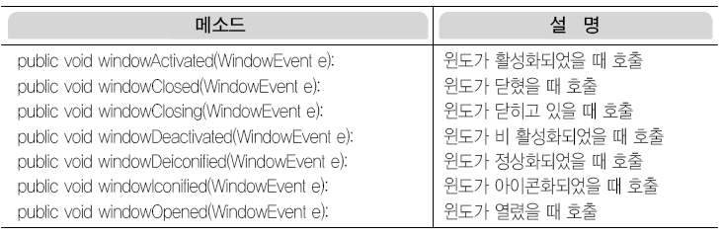
프레임 종료 이벤트 처리
class FrameEvent extends Frame
implements WindowListener{
}
WindowListener가 제공하는 7가지 추상 메소드

Slide 18
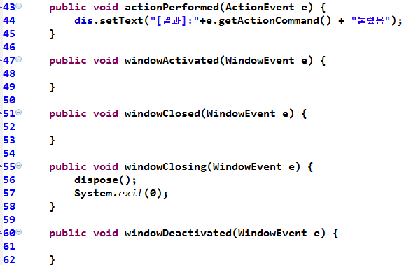
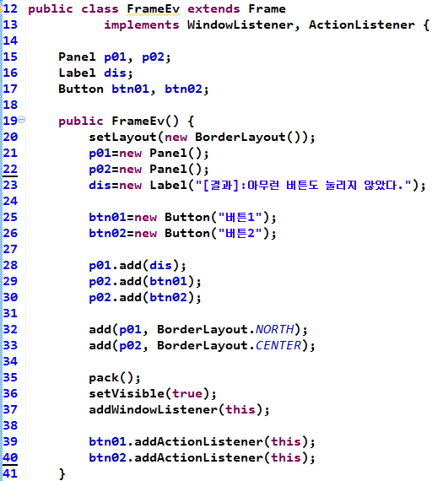
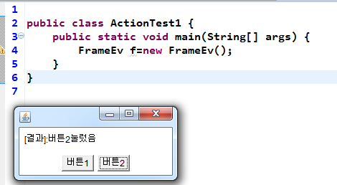
FrameEv.java
ActionTest1.java

Slide 19
어댑터 클래스
리스너 인터페이스
  다중 상속이 가능
  WindowListener 인터페이스를 구현한 클래스에서는 7개의 메소드를 모두 오버라이딩하여 구현해야 함
어댑터 클래스
  어댑터 클래스는 필요한 메소드만 오버라이딩
  WindowAdapter는 다중 상속이 불가능하기 때문에 서브 클래스를 별도로 정의

Slide 20
어댑터 클래스
min()
public static void main(String[] args) {
FrameOnly f= new FrameOnly();
}
public class FrameOnly extends Frame {
public FrameOnly() {
setsize(
setVisible(
ExitHandler handler = new ExitHandler( );
addWindowListener(handler);
이벤트 발생시 처리됨
class ExitHandler extends WindowAdapter{
public void windowClosing(WindowEvent e) {
System.exit(0);
}
}

Slide 21
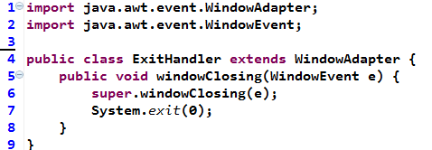
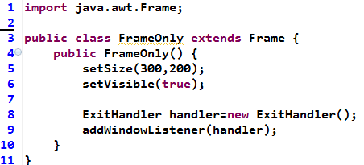
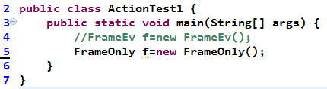
ExitHandler.java
FrameOnly.java
ActionTest1.java
Notes:
소스-메소드 오버라이딩- windowClosing선택
가메출판사
26年 11月 7日
저자:성윤정(techsung@chol.com)

